Slide 1
Perdiendo el miedo a las pruebas e2e con Cypress
Notes:
@Asun Intro a la charla

Slide 3


Asun Sánchez
Iván Reinoso
Software Engineer
Frontend Technical Lead
@asunsanlop
@ivanirega
aslopez@plainconcepts.com
ireinoso@plainconcepts.com

Slide 4

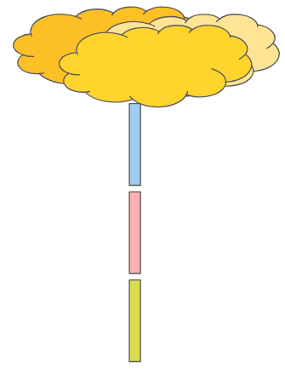
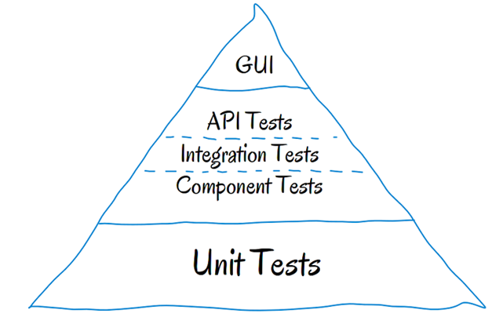

Manual tests
Manual tests
GUI / Integration
Component
Unit
Images: La famosa Pirámide de Cohn y la dura realidad | by wc testing | Medium
Notes:
@Iván
¿Por qué hacemos testing?
Confianza de que el código que hay actualmente no romperá la aplicación en producción.
El codigo cumple las reglas de negocio y requisitos definidos.
Confianza ante refactors, es nuestra red de seguridad.
Documentación viva del proyecto.
Explicar tipos de tests:
Unitarios: Comprueban que ciertas piezas o módulos aislados de nuestra aplicación funcionan correctamente. Se suelen implementar para partes que no tienen muchas dependencias o que se pueden mockear/simular fácilmente ahorrándonos muchas líneas de código. Por ejemplo tests sobre un componente de React donde se mockean todas sus dependencias o test sobre una función de JavaScript que representa un cálculo de nuestro negocio.
Integración: Comprueban que la colaboración entre distintas piezas o módulos de nuestro sistema es correcta, mockeando lo mínimo posible. Por ejemplo tests de components donde se renderiza toda la jerarquía de componentes y solo se mockea las llamadas http o fetch.
GUI: también llamados tests funcionales o e2e. Son los tests en los que simulamos mediante un robot la funcionalidad que realizaría un usuario sobre la interfaz.
Explicar la pirámide, cómo se ha catalogado a los tipos de tests durantes estos años y cómo se ha recomendado implementarlos:
La base es más ancha porque representa el tipo de tests de los que tendríamos que tener más cantidad en nuestra aplicación. Va disminuyendo hasta la cúspide. Esto es porque los tests unitarios son los más baratos de implementar y mantener, al contrario que los tests e2e que al probar más cosas tienen más posibles puntos de ruptura y son más frágiles/caros de implementar y mantener. Adicionalmente, si un test unitario falla, sabemos perfectamente que es lo que ha fallado al instante y podemos depurarlo más rápidamente.
Además, los tests e2e son más lentos de ejecutar.
Explicar el antipatrón del cono de helado:
Hablamos de que caemos en este antipatrón cuando nuestra aplicación es mayoritamente probada con pruebas manuales de alguna persona y/o tenemos mayor número de tests de e2e o integración y muy pocos unitarios.
La triste realidad es que habitualmente solo temenos tests manuales y no tenemos ningún tipo de test más :D

Slide 5
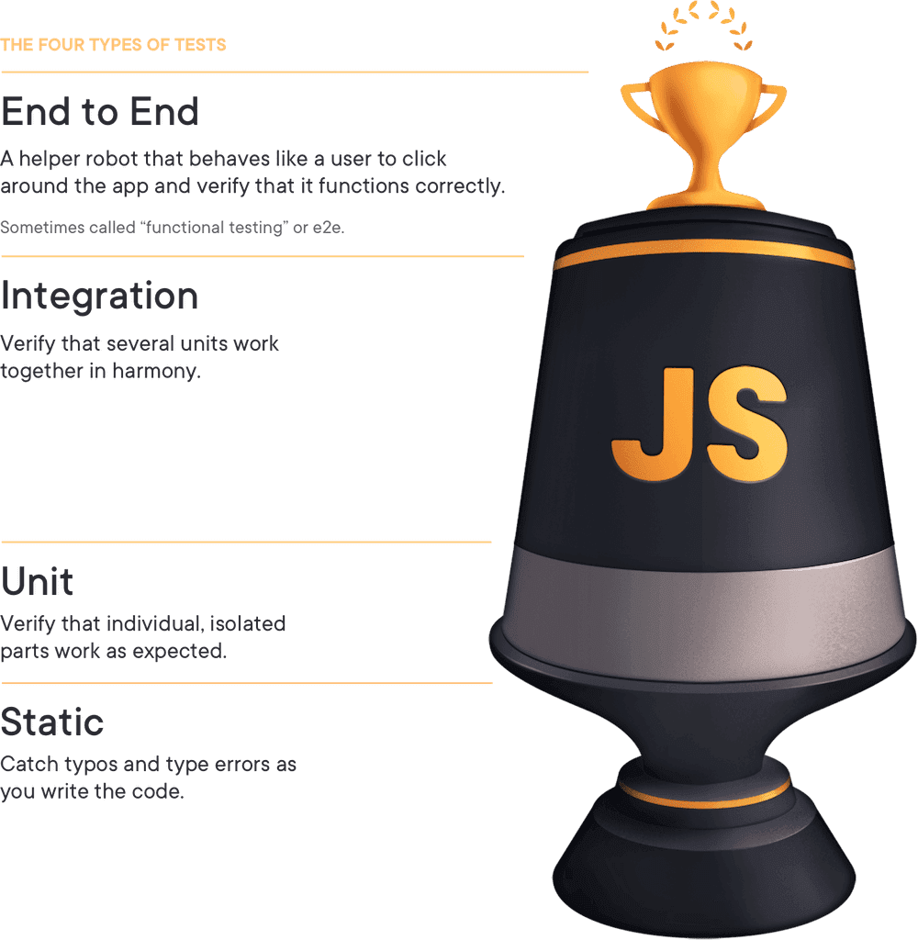
Static vs Unit vs Integration vs E2E Testing for Frontend Apps (kentcdodds.com)
Notes:
@Iván
Nueva revisión o visión de la estrategia de testing durante estos últimos años, por ejemplo la de Kent C Dodds (muy conocido por sus colaboraciones sobre React).
Nos recuerda un nuevo tipo de test que deberíamos tener siempre en nuestra aplicación: Static.
Trata del análisis estático de código con librerías de tipado como TypeScript o linting como ESLint para detectar errores de sintaxis.
Nos hace algunas aportaciones:
No se debería perseguir alcanzar el 100% de cobertura, sino aproximadamente un 70%. Después de ese porcentaje se suele emplear esfuerzo en realizar tests que no aportan lo suficiente.
No deberías cambiar tests cuando haces refactor, si lo haces es porque tus tests están muy acoplados a la implementación (los e2e no están tan acoplados porque son funcionales).
Da igual como los llames, algunos dicen que los tests de componentes no son unitarios porque renderizas en el DOM, otros dicen que los de integracion son e2e porque llamas a servicios, etc. Lo importante es que nuestros tests nos aporten confianza.
Y sobretodo, le da más valor a los tests e2e:
Nos aportan más confianza que cualquier otro test, ya que simulan lo más parecido a cómo funciona realmente nuestro software, no simulan ni mockean nada.
Prueban cosas que sería imposible probar con los test unitarios: comunicación entre varios módulos, workflows, latencias, etc.
Si tienes poco tiempo para realizar tests, posiblemente sea mejor implementar algunos tests e2e y depurar el error que encontrarnos con el error en producción.
Conclusión personal:
Lo ideal es que tengamos la mayor cantidad de tests e2e posible, puesto que son los que representan el uso que hará el usuario de nuestra aplicación más fielmente.
Tener siempre en cuenta que es mejor implementar un 20% de tests que prueben el 80% de toda la funcionalidad, que un 80% de tests que prueben el 20% de la funcionalidad.
Intentar siempre cubrir la funcionalidad más crítica para nuestro negocio.
No está de más implementar algun test de integración, complementando al resto, puesto que son los que mayor equilibrio entre coste/beneficio tienen.
Por ello, vamos a intentar en esta charla que todos perdamos el miedo a empezar con este tipo de tests y que podamos irlos completando poco a poco, sin que el poco tiempo que tenemos en un proyecto sea una excusa.

Slide 6
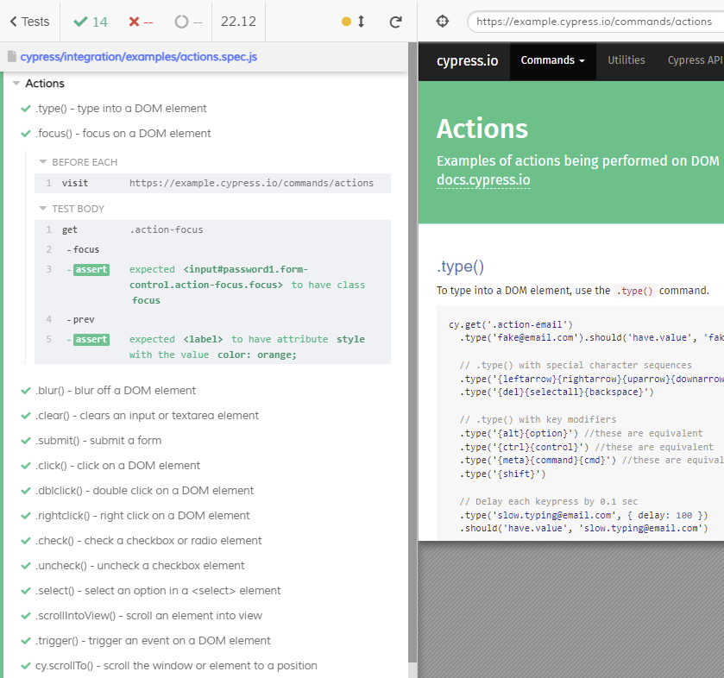

“Fast, easy and reliable testing for anything that runs in a browser.”
Front-End, browser testing
Todo tipo de tests, enfocado en e2e testing
IDE entorno para ejecución y debug
Integración con CI/CD con headless
Herramienta Framework agnostic
Notes:
@Asun – hasta 25-30min
Para empezar con los test e2e hemos elegido cypress, una herramienta complete para la creación y ejecución de tests en Front-End.
Es una herramienta agnóstica del framework, es decir, podemos utilizarla para probar aplicaciones hechas en React, Angular, Vue o lo que utilicemos. En esta sesión tenemos una aplicación hecha con React porque nos sirve como base para los tests que queremos crear, pero veremos que nos mantenemos totalmente ajenos.
Nos proporciona un entorno de ejecución en el que ver paso por paso nuestros tests, que también nos servirá para hacer debug.
Aparte del entorno, también es posible ejecutarla en modo headless, sin interfaz, especialmente útil para la integración continua como veremos después.
Aunque ahora nos centramos en los tests e2e, cypress también permite realizar tests unitarios, o de componentes, y de integración.

Slide 7
Instalación y configuración
npm install cypress --save-dev
npx cypress open
+ typescript? .tsconfig.json:
{
"compilerOptions": {
"target": "es5",
"lib": [
"es5",
"dom"
],
"types": [
"cypress"
]
},
"include": [
"**/*.ts"
]
}
yarn add cypress --dev
yarn run cypress open
Notes:
@Asun
OPEN: (npx ya viene con npm v.5.2 o superior, si no, en la doc explica cómo usar npm bin. Con yarn es directamente open)
TS: Añadir el tsconfig a la carpeta de cypress

Slide 8









triggers
runs
creates
Azure Container Registry (ACR)
Git Repo
Infrastructure workflow
Terraform action
creates
WebApp Linux
commit & push
main.tf
Notes:
@Iván Infrastructure as code

Slide 9







push
Azure Container Registry (ACR)
triggers
Git Repo
SPA CI/CD workflow
dockerize
generates
commit & push
lint & unit testing
e2e-tests artifact
React SPA
Notes:
@Iván Continuous integration (CI)

Slide 10


DEV/UAT
1. Continuous Delivery
SPA CI/CD workflow
Azure Container Registry (ACR)
e2e-tests artifact
extracts
deploy
runs
edits
2. Run e2e tests
WebApp Linux
cypress.json
(environment URL)
Install dependencies
DEV/UAT
Notes:
@Iván Continuous Delivery (CD) & e2e tests

Slide 11

Recapitulando…
Recordamos por qué hacer testing
Utilizamos sólo dos comandos para instalación y configuración de cypress
Empezamos con tests e2e: visitar, recuperar elementos página, interactuar
Integración continua con nuestros tests
Notes:
@Asun

Slide 12

Siguientes pasos
Doc. oficial: https://www.cypress.io/
Incluir component testing
Cubrir mayor % funcionalidad
Siempre probar UAT o DEV, nunca PRO
Investigar aspectos avanzados: login (ROPC), variables de entorno, commands, testing strategies…
Notes:
@Asun
Login con ROPC (Resource Owner Password Credentials) mediante cypress command (flujo solo recomendado para tests):
https://docs.cypress.io/guides/testing-strategies/auth0-authentication#Custom-Command-for-Auth0-Authentication
Hacer por llamadas https, Cypress no permite redirecciones entre dominios.

